Slide 1
第四单元 自然界的水
课题4 化学式计算

Slide 2

（请你回答）
1、原子的质量是大还是很小？
(很小)
为了记忆和计算的方便,原子的质量通常
用什么来表示？
(相对原子质量)
2、分子是由什么构成的？
(原子)
3、分子的质量是大还是很小？
(很小)
那么,我们能否象原子一样用 相对分子质量来表示分子的质
量呢？
（能）

Slide 3
想一想：
H的相对原子质量=1；O的相对原子质量=16，那么你们认为氢气（H₂）分子、氧气（O₂）分子、水（H₂O）分子的相对分子质量是多少？
H₂的相对分子质量=
2
O₂的相对分子质量=
32
你是怎样知道的？
H₂O的相对分子质量=？
是如何计算出来的?

Slide 4

相对分子质量（Mr）:
化学式中各原子的
相对原子质量的总和。

Slide 5
有关相对分子质量的计算
1、计算相对分子质量
你明白了没有？
例1：
水（H₂O）的相对分子质量
=
1
×
2
+
16
=
18

Slide 6

做做看
下列物质的相对分子质量是多少呢?
（1）氧气O₂的相对分子质量=
O
O
16×2=32
（2）二氧化碳CO₂的相对分子质量=
（3）氢氧化钙Ca(OH)₂的相对分子质量
=
O
C
O
12+16×2=44
40+(16+1) ×2 =74

Slide 7
讨论1：
计算相对分子质量的方法是怎样的？应注意些什么问题？
注意：
1）正确书写化学式.
2）元素符号之间用 _____号,元素符号与数字之间用 _____号。
“+”
“×”
3)化学式中的原子团作为一个整体，如C a(OH)₂ 中的(OH)，若含多个同种原子团时则把
（原子团的相对原子质量总和)×原子团个数。

Slide 8
元素是具有相同核电
荷数的一类原子的总称
什么是元素？
思考:
1、水是由__________________组成.
氢元素与氧元素
2、H₂O的相对分子质量为18,则水中氢元素的质量占多少?氧元素的质量又占多少?那么水中氢元素质量与氧元素的质量比为多少?
例3：计算水中氢元素质量与氧元素的质量比

Slide 9
分析：
1、水由大量水分子构成。
2、水中氢元素质量是指所有水分子中H原子的质量总和。
水中氧元素质量是指所有水分子中O原子的质量总和。

Slide 10
2.计算物质组成元素的质量比(最简比)
分析： 氢元素的质量
水（H₂O）中 氧元素的质量
1×2
1
=
=
16
8
解：
水中氢元素和氧元素的质量比=
1×2 ︰ 16 =1︰ 8
(氢元素质量)
(氧元素质量)
例4:硝酸铵（NH₄NO₃）中元素的质量比N：H：O=_____:_____:_____
注 意
一定要写明元素的比的顺序
解：硝酸铵（NH₄NO₃）中元素的质量比N：H：O=
14 ×2: 1 ×4: 16 ×3
= 7 : 1 : 12

Slide 11

练习3：
1）氧化铝（Al₂O₃)中铝元素和氧元素的质量比为多少？
2)常用有机化肥尿素CO(NH₂)₂中各元素质量比为多少?
解：1)氧化铝（Al₂O₃）中
铝元素与氧元素的质量比=
27×2︰16×3
= 9 ︰ 8
你做对了吗？
2)尿素CO(NH₂)₂中各元素质量比
C:O:N:H=
12︰16︰14×2︰1×2×2
=3: 4 : 7 :1

Slide 12
有关相对分子质量的计算
3.计算物质中某元素的质量分数：
某元素的质量分数，就是该元素的质量与组成物质的元素总质量之比。
计算公式
某元素的质量分数
该元素的相对原子质量×该元素原子个数
＝
×100%
化合物的相对分子质量

Slide 13
有关相对分子质量的计算
3.计算物质中某元素的质量分数：
求 NH₄NO₃中氮元素的质量分数。
解：
答：NH₄NO₃中氮元素的质量分数35%。
注意不能丢
NH₄NO₃中N元素的质量分数＝
14×2
×
100%
＝
35%
14＋1×4＋14＋16×3

Slide 14
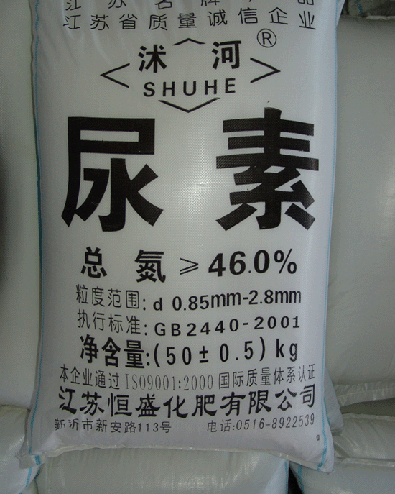
回归生活

Slide 15
测一测
（2013•天津）人体摄入锌不足会引起多种疾病，缺锌者可在医生指导下通过服用葡萄糖酸锌口服液来补锌．已知葡萄糖酸锌的化学式为C12H22O14Zn．填空：
（1）葡萄糖酸锌的相对分子质量为 455 ；
（2）葡萄糖酸锌中锌元素的质量分数为 14.3% （计算结果精确到0.1%）．

Slide 16

谢谢！

